Slide 1

UVa-138 street numbers 四子一丙 C110152338 陳科融

Slide 2



題目內容:
有個工程師，她帶著寵物出去散步，有次她經過左邊的時候，把門牌全部記下來，第二次她把右變的門牌號碼記錄下來的時候，她發現!!!!
左邊的門牌加總等於右邊的門牌加總
LEFT
HOME
RIGHT

Slide 3
題目要求:
沒有任何的輸入，請依照給的樣式，依序完成，並形成10個高度的三角形
6 8
35 49
…. ….
高度10
她家門牌號
總共房子數(一排)

Slide 4
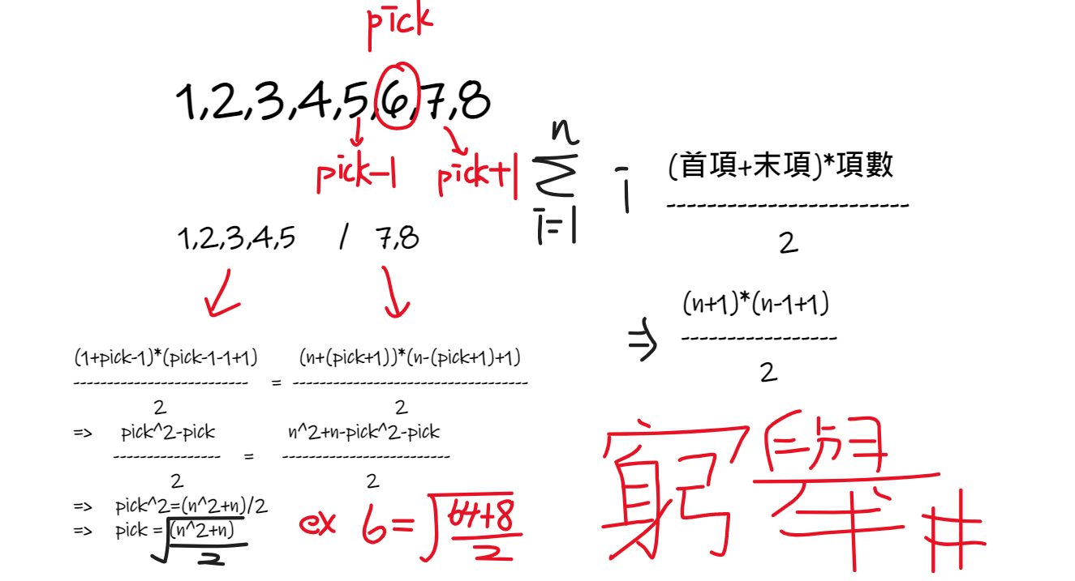
解題思路
(自己家門牌號排外)注意!
透過數學等差公式推導，簡化方程式

Slide 5
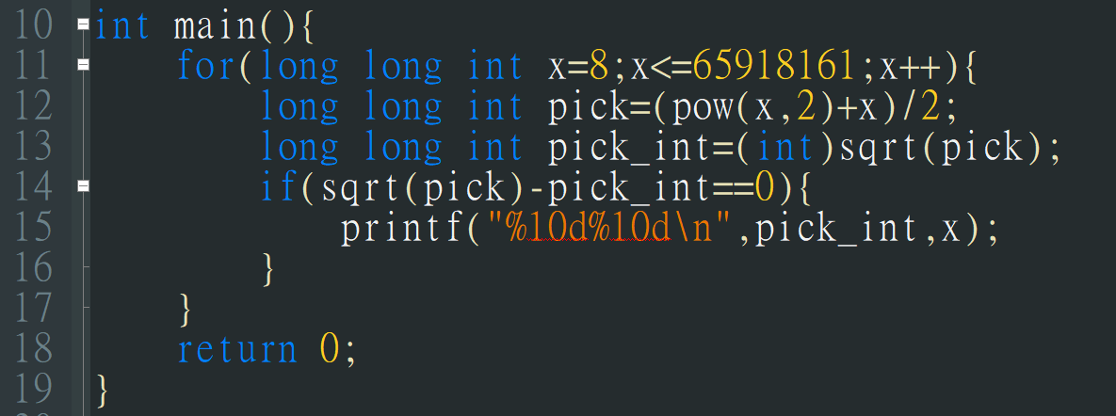
家門牌號(pick)公式推導
開根號後跟原本的pick一樣即為答案
窮舉所有n個房子狀況

Slide 6
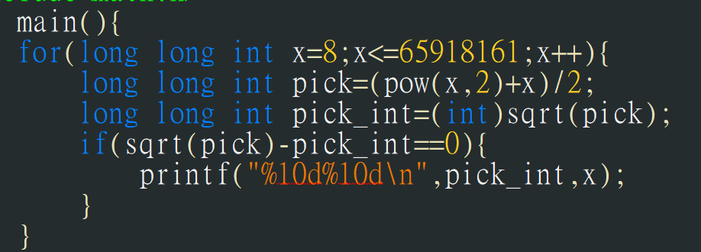
由於第一筆資料輸出n=8，所以從8開始窮舉
透過程式測得第十筆為65918161，根據題目只需要輸出，所以為了節省程式消耗時間，停止窮舉在第十筆上

Slide 7
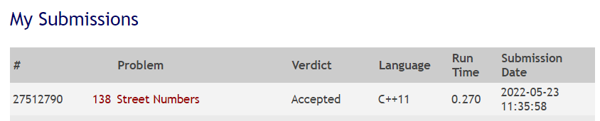
學生上傳Online Judge結果

